Slide 1
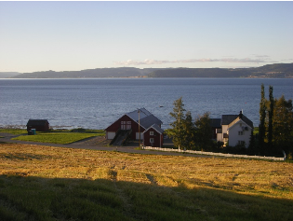
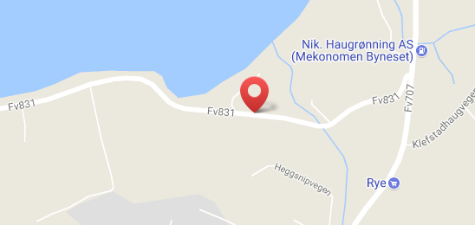
Stiftet 17.10.1994
Historisk vandring
Søndag 8. oktober 2017 kl. 13:00
Årets høstvandring skal foregå fra Langørgen, Bekken, eier Lars Tore Langørgen på Rye. Vi går opp Saraveien fra Bjøra til Bjørdalen, videre til Kanonplassen og ned Sofustrøa til Bekken
Det blir mulig å kjøpe kaffe og sitte ned hos Lars Tore etter turen.
Inviter gjerne familie, naboer og venner med på tur.
Velkommen
Unrestricted

